Slide 1
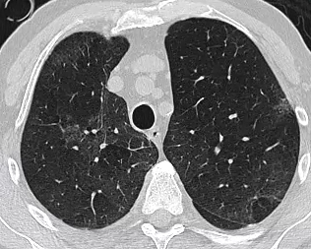
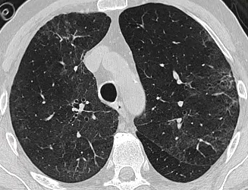
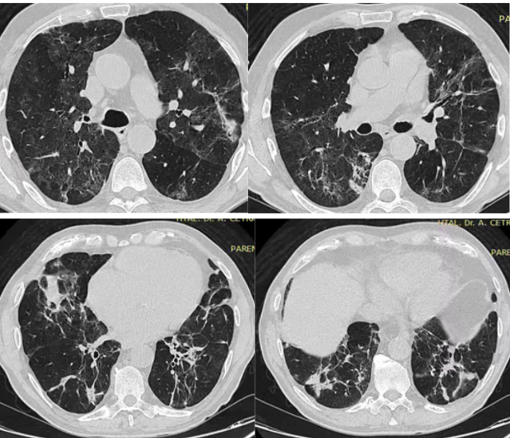
P-148
TOXICIDAD PULMONAR INDUCIDA POR AMIODARONA: REPORTE DE UN CASO
Albarracín Coronel Candela, Bravo Iara, Andini Agustín, Bocca Xavier, Tabaj Gabriela, Malamud Patricia, Morandi Valeria, Grodnitsky María Laura.
Hospital del Tórax Dr. Antonio A. Cetrangolo
INTRODUCCION:
La amiodarona, un antiarrítmico de clase III, es ampliamente utilizada en el tratamiento de arritmias, pero su uso prolongado puede dar lugar a efectos adversos significativos, como la toxicidad pulmonar. Esta complicación, aunque infrecuente, puede ser grave. El presente caso describe una neumonía en organización secundaria a la amiodarona, que mostró una respuesta favorable tras la suspensión de la misma y el inicio de corticoterapia.
CASO CLINICO:
Paciente masculino de 75 años con antecedentes de fibrilación auricular, hipertensión arterial, hipotiroidismo, en tratamiento con amiodarona 200 mg/d (hace 6 meses), rivaroxaban y enalapril. Presentó tos productiva blanquecina de tres meses de evolución, sin mejoría con antibióticos. En la última semana, desarrolló disnea progresiva (mMRC grado 3).
ESTUDIOS COMPLEMENTARIOS
Tomografía de tórax:
Opacidades en vidrio esmerilado con áreas de consolidaciones bilaterales , predominantemente en lóbulos inferiores, medio y língula
Estudios Bacteriológicos:
Fueron negativos, incluyendo cultivos y pruebas para SARS-CoV-2 y HIV.
Se realizó estudio funcional respiratorio completo que indicó un patrón no obstructivo con DLCO de 27%.
Ante estos hallazgos, se suspendió la amiodarona y se inició tratamiento con corticoterapia, lo que resultó en una mejoría clínica e imagenológica significativa.
DISCUSIÓN Y CONCLUSIONES:
La toxicidad pulmonar inducida por amiodarona (TPA) es una complicación reconocida pero relativamente rara, con una incidencia estimada entre el 5% y el 10% en pacientes tratados a largo plazo.
Este paciente presentó una neumonía en organización secundaria a amiodarona, una manifestación menos común pero grave de TPA. La evolución favorable tras la suspensión de la amiodarona y la administración de corticoterapia refuerza la importancia de reconocer y tratar tempranamente esta complicación.
La fisiopatología de la TPA aún no se comprende completamente, aunque se cree que involucra mecanismos de citotoxicidad directa y reacciones de hipersensibilidad.
La toxicidad pulmonar por amiodarona es una complicación potencialmente mortal que requiere un diagnóstico temprano y un manejo agresivo. La suspensión inmediata del fármaco y la iniciación de corticoterapia son cruciales para mejorar el pronóstico.

